Slide 1

CANCER ANAL: épidémiologie, histoire naturelle et prise en charge
Pr Mamadou CISSE, Chirurgie générale
CHN Dalal Jamm

Slide 2
INTRODUCTION
Cancer anal: relativement rare
Carcinome épidermoïde +++
Histoire naturelle longue liée au HPV
Groupe à risque: HIV et homosexuel
Chirurgie mutilante (AAP) devenue rare
Radio chimiothérapie concomitante+++

Slide 3
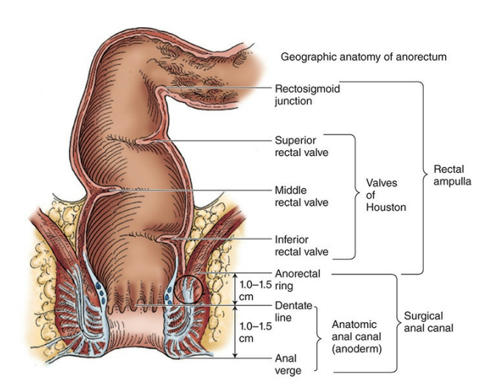
Anatomie

Slide 4
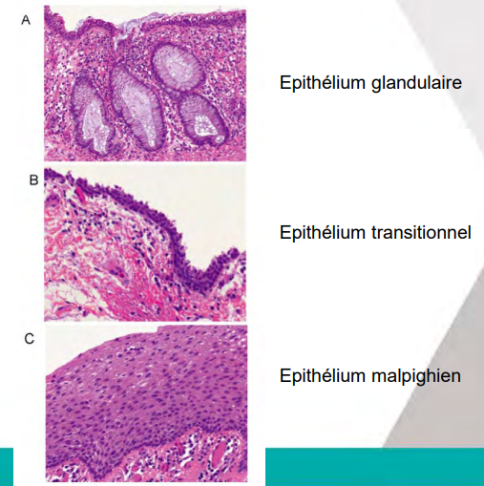
Structure

Slide 5
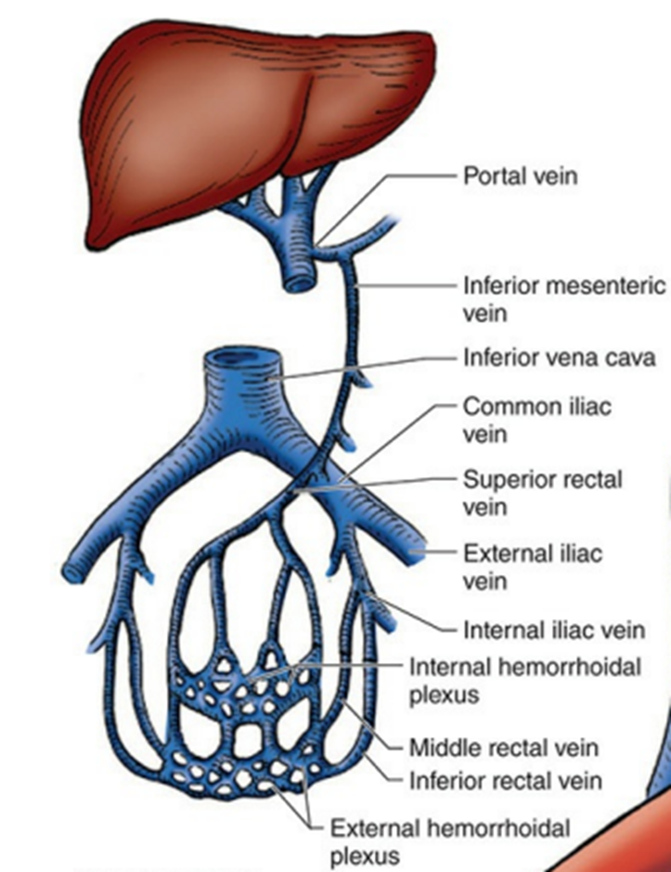
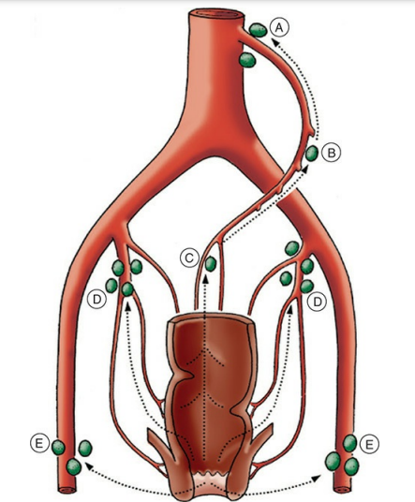
Drainage

Slide 6
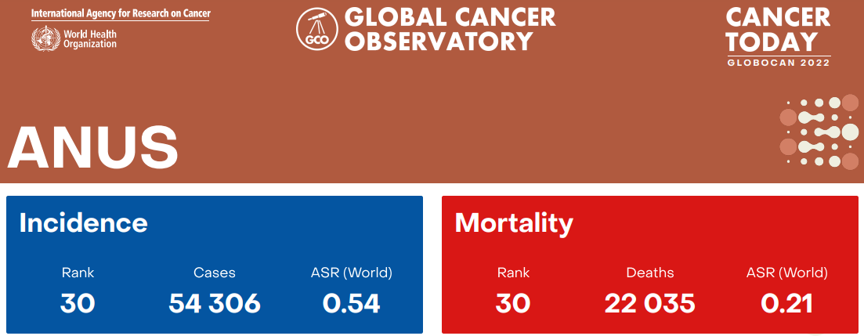
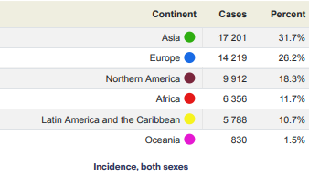
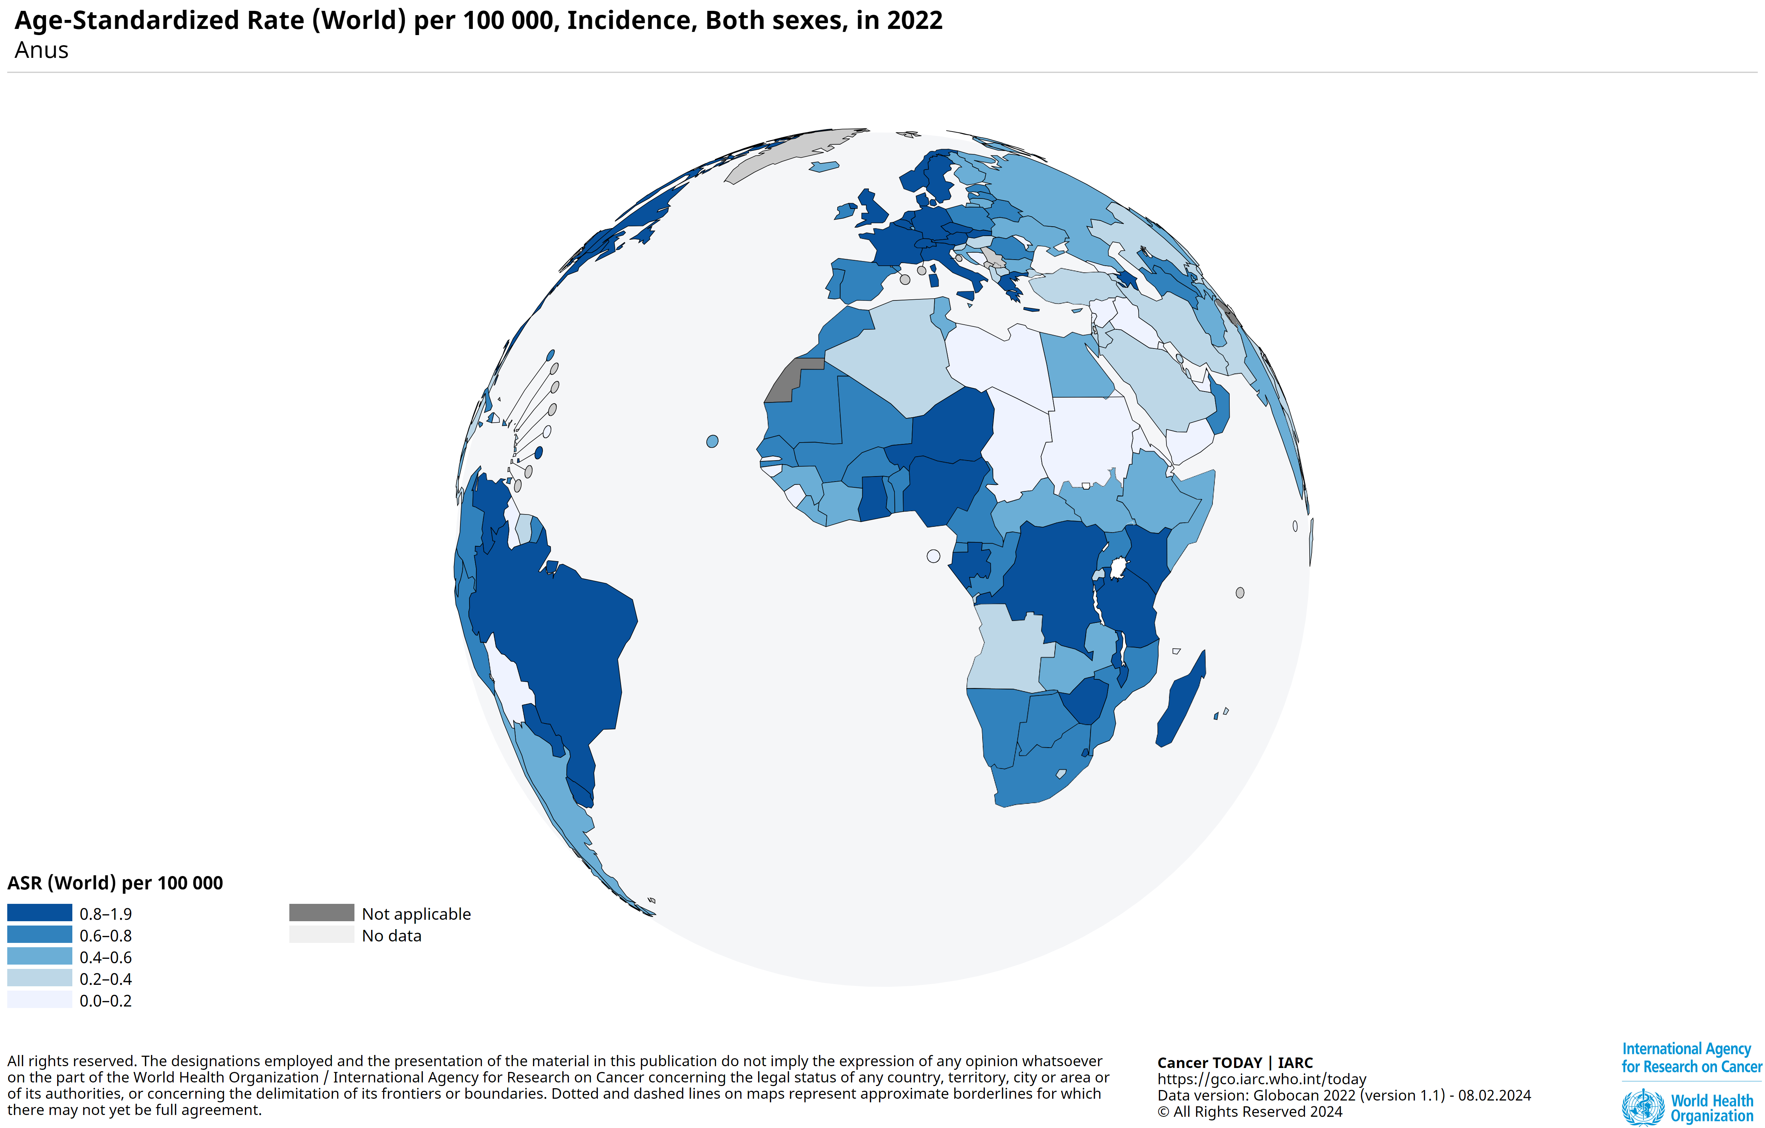
EPIDEMIOLOGIE
ASR: 0.72

Slide 7

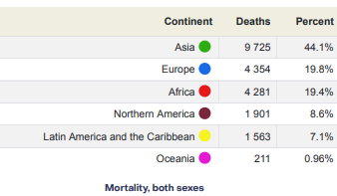
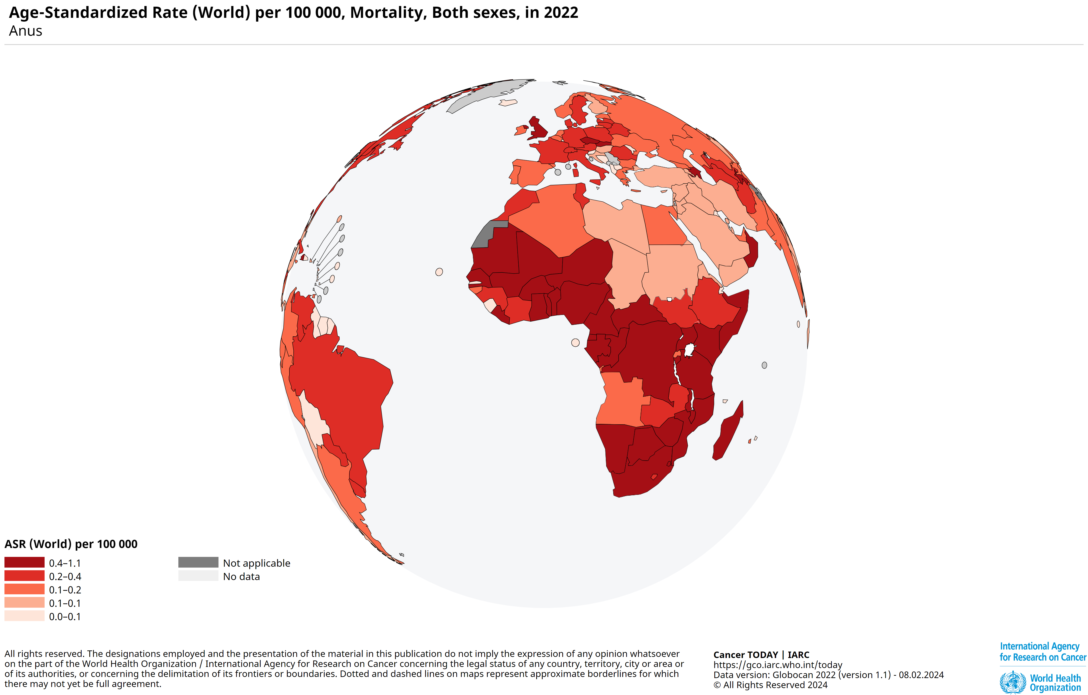

Slide 8

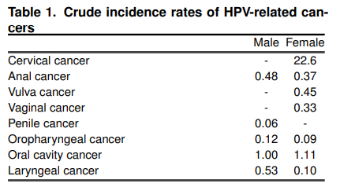
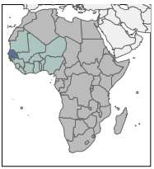

Slide 9
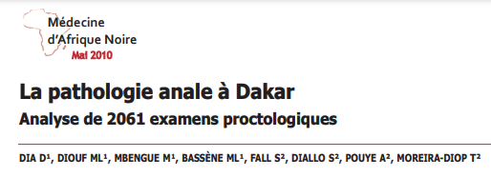
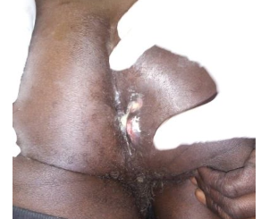
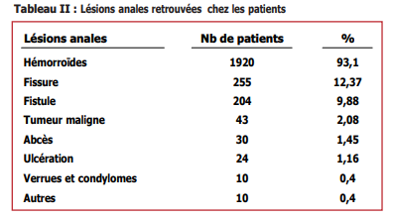
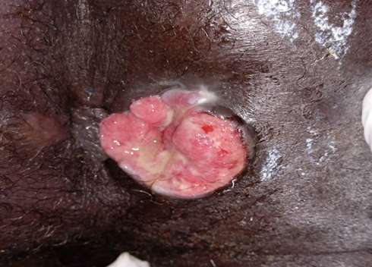
Image CHNDJ

Slide 10
EPIDEMIOLOGIE ANALYTIQUE
HPV
Immuno
dépression
Sexe
multiple
Tabac
IST
Rapports
anaux

Slide 11
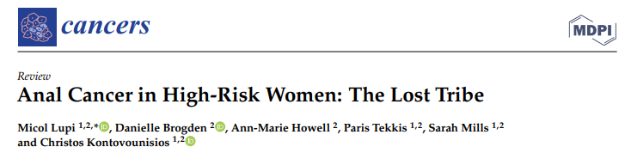
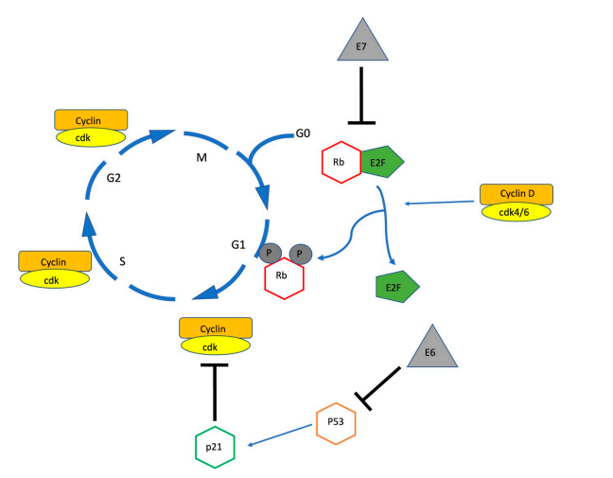
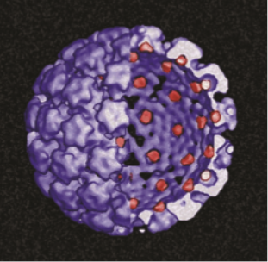
EPIDEMIOLOGIE
Cancer viro-induit
HPV +++ (90%)
HPV 16 et 18
Tropisme épithélial et muqueux: épithélium malpighien

Slide 12
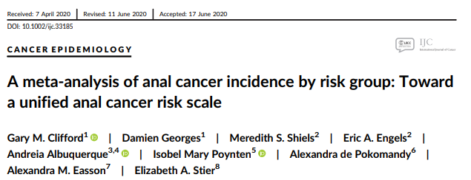
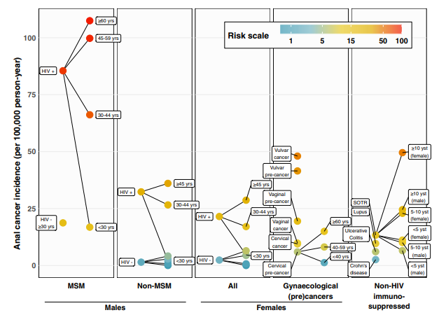
GROUPES A RISQUE

Slide 13
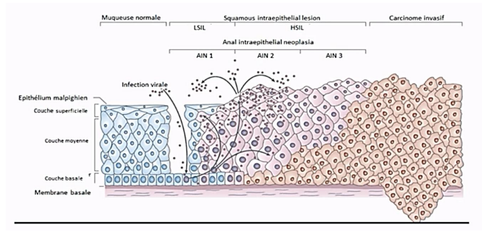
HISTOIRE NATURELLE

Slide 14
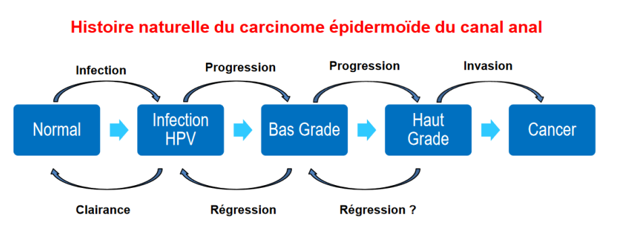
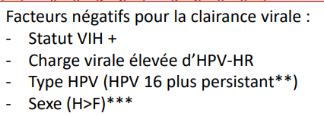
Délai moyen HSIL-cancer > 3 ans
Taux: 0,224%/année
Clairance spontanée HSIL: 22%/an
Facteurs associés à la clairance des HSIL:
- Âge < 45 ans
lésions dysplasiques de plus bas grade
taille de lésion macroscopique plus petite
absence d’HPV 16
*Wei F and al. Incidence and clearance of anal human papillomavirus infection in 16 164 individuals, according to HIV status, gender, and male sexuality: an international pooled analysis of 34 longitudinal studies. Clin Infect Dis. 2022.
*Alberts CJ and al. Incidence and clearance of anal human papillomavirus (HPV)-16 and HPV-18 infection, and their determinants, Among human immunodeficiency virus-infected
men who have sex with men in France. J Infect Dis. 2020

Slide 15
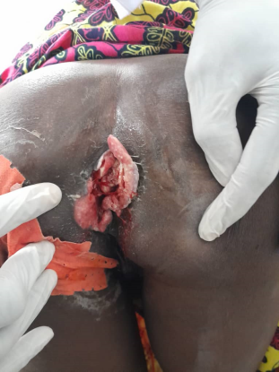
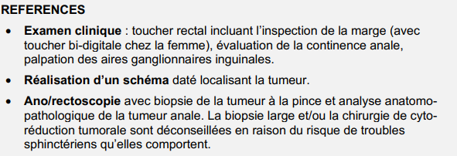
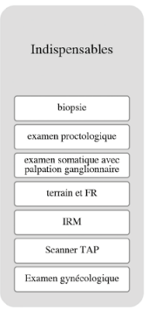
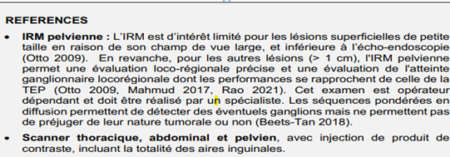
Diagnostic
2024
ESMO 2021

Slide 16
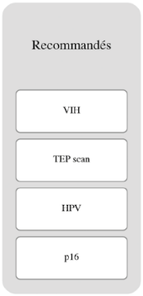
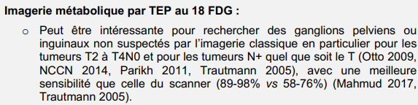
Diagnostic

Slide 17
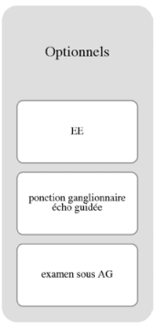
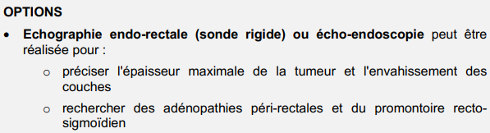
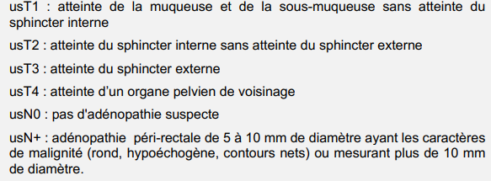

Diagnostic

Slide 18
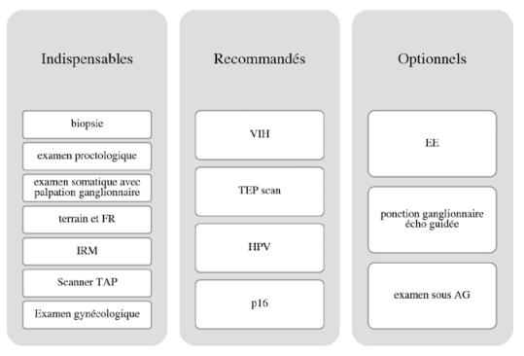

Diagnostic

Slide 19
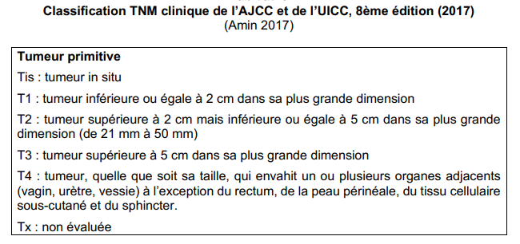
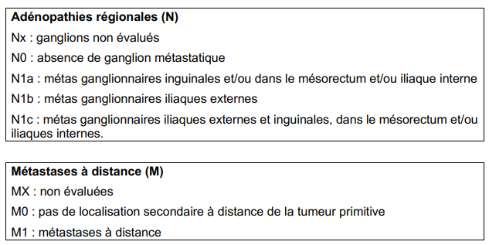

Slide 20
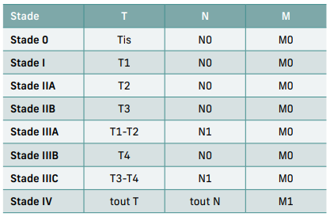
STADIFICATION

Slide 21
FACTEURS PRONOSTIQUES
Taille tumorale > 5 cm
Lésion ulcérée en territoire (malpighien (Bartelink 1997, Fenger 2000)
Atteinte ganglionnaire
Métastases
Statut HIV (Coghill 2015, Abramowitz 2019)
Sexe masculin (American Cancer Society 2017)
Le grade histologique peu différencié

Slide 22
TRAITEMENT
Objectifs
Allonger Survie (sans colostomie)
Contrôle local et régional
Préserver fonction sphinctérienne

Slide 23
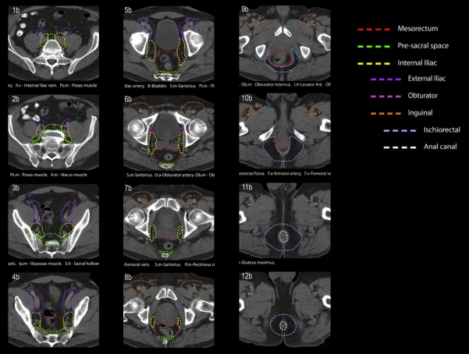
Méthodes Thérapeutiques
Radiothérapie
Radiothérapie conformationnelle 3D avec modulation d’intensité
1er temps: entre 36 et 45 Gy
Boost 15 et 25 Gy (RE ou curiethérapie interstitielle)
Volumes cibles

Slide 24
Méthodes Thérapeutiques
Chimiothérapie concomitante
5FU et Mitomycine ++++
Option : Capécitabine (5FU)

Slide 25
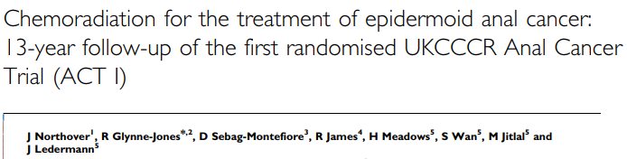

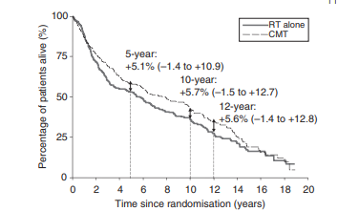
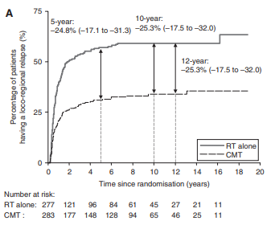
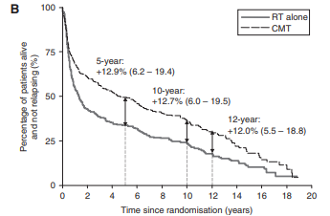
N=585
La radio-chimiothérapie
réduit le taux de récidive locale
Allonge la survie
Sans colostomie (p<0,001)

Slide 26
Chimiothérapie exclusive
5FU-cisplatine
Paclitaxel-carboplatine
DCF (docétaxel, 5FU, cisplatine)
mDCF

Slide 27
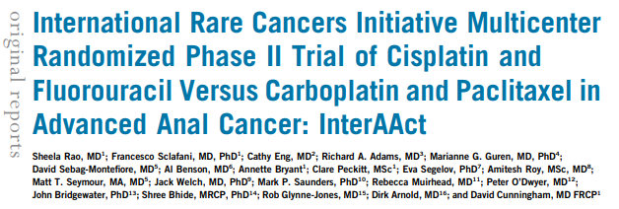

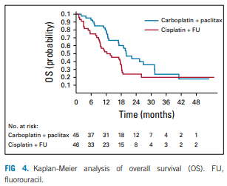
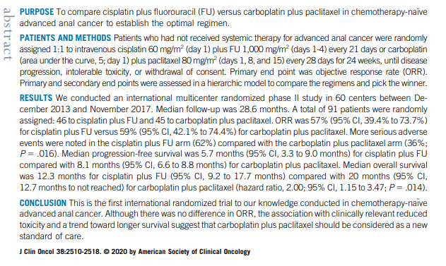
(N=91)
Carboplatine/Paclitaxel
Survie globale augmentée
Toxicité diminuée
Carcinome épidermoïde de l’anus avancé

Slide 28
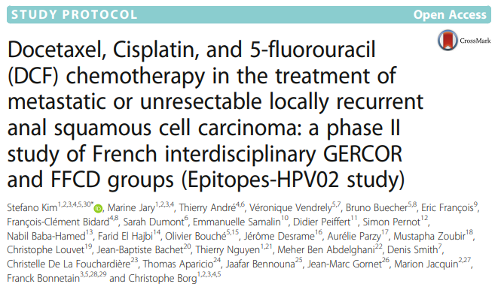
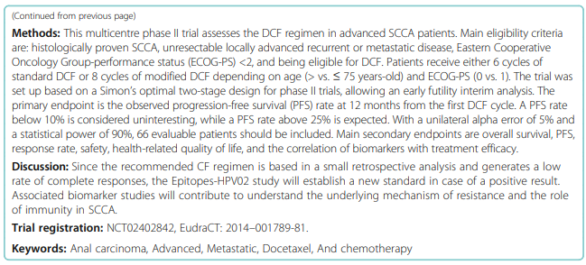
Survie sans progression à 1 an: 47%
Taux de réponse: 87% (44% complète)
CE anal localement avancé
ou métastatique mDCF

Slide 29
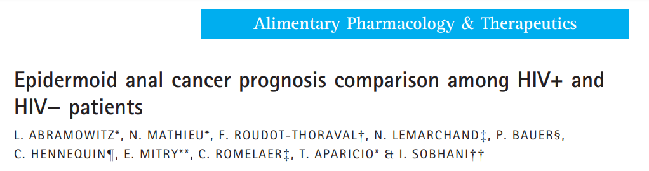
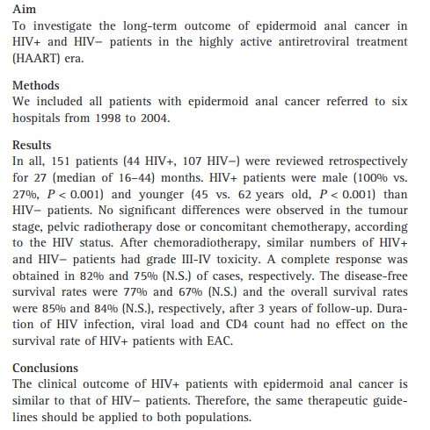
QUID DU STATUT HIV?
Idéalement
Charge virale < 10 000 copies/ml
CD>200/mm3
Ajustement posologique
(Hoffman 1999, Lim 2011, NCCN 2014)

Slide 30
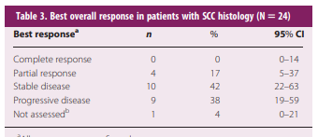
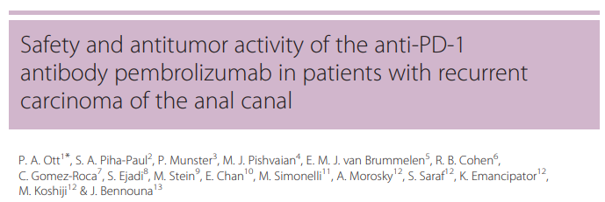

IMMUNOTHERAPIE
Seconde ligne CE anal avancé

Slide 31
CHIRURGIE
Exérèse locale
Tumeur Ut1
Marge > 1mm

Slide 32





Chirurgie
Amputation abdomino-pelvienne
Colostomie définitive

Slide 33

INDICATIONS

Slide 34

mDCF (OMS 0-1)
Chimioradiothérapie
Bonne réponse: contrôle local
Méta ggnaires lomboaortiques exclusives

Slide 35

Cancer métastatique

Slide 36

Surveillance

Slide 37
POUR FINIR…
Cancer viro-induit
HPV+++ et HIV++
Histoire naturelle longue
Possibilité de clairance
Pertinence dépistage et prévention

